Slide 2
-Click vào A/B/C/D để ra đáp án.
- Click vào cô bé để ra phần quà.
1. Nếu gọi chiều dài là a, chiều rộng là b, chiều cao là c thì công thức tính diện tích xung quanh hình hộp chữ nhật là:
Âm thanh
khi chọn Đúng
Âm thanh
khi chọn Sai
S_{xq} = (a + b) x 2 x c
S_{xq} = (a + b) x c
S_{xq} = (a + b) x 2 : c
S_{xq} = (a + b) x 2 : c

Slide 3
-Click vào A/B/C/D để ra đáp án.
- Click vào cô bé để ra phần quà.
- click vào > để qua slide tiếp theo.
2. Muốn tính diện tích hai mặt đáy của hình hộp chữ nhật ta làm thế nào?
Âm thanh
khi chọn Đúng
dài x rộng
dài x rộng x 2
Âm thanh
khi chọn Sai
Cả A và B sai.
Cả A và B đúng.

Slide 4
Diện tích toàn phần của hình lập phương bằng:
Âm thanh
khi chọn Đúng
S_{tp} = (a + a) x 6
S_{tp} = (a x 2) x 6
Âm thanh
khi chọn Sai
S_{tp} = (a x a) x 4
S_{tp} = (a x a) x 6

Slide 5
-Click vào A/B/C/D để ra đáp án.
- Click vào cô bé để ra phần quà.
Diện tích xung quanh của hình lập phương bằng:
Âm thanh
khi chọn Đúng
Âm thanh
khi chọn Sai
S_{xq} = (a x a) x 4
S_{xq} = (a x a) x 6
S_{xq} = (a + a) x 4
S_{xq} = (a x a) x 3

Slide 6
Những chiếc bánh
thật là ngon !

Slide 9
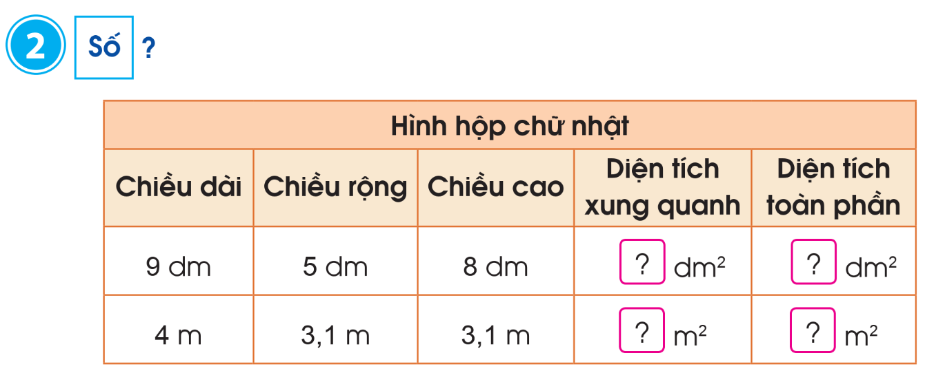
224
314
44,02
68,82

Slide 10
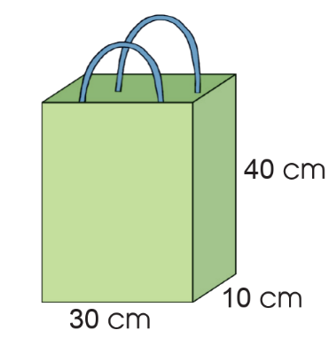
3
a) Tính diện tích bìa cứng để làm một chiếc túi dạng hình hộp chữ nhật có kích thước như hình bên. Biết rằng các mép dán và diện tích 4 lỗ là không đáng kể.
Bài giải
Diện tích xung quanh của túi là:
(30 + 10) x 2 x 40 = 3 200 (cm²)
Diện tích đáy túi là:
30 x 10 = 300 (cm²)
Diện tích bia cần dùng để làm túi là:
3 200 + 300 = 3 500 (cm²)
Đáp số: 3 500 cm².

Slide 11
3
b) Hộp không nắp nên diện tích phun sơn mặt ngoài là tổng của diện tích xung quanh của cái hộp và diện tích đáy của cái hộp.
Bài giải
Diện lích xung quanh của hộp là:
0,5 x 0,5 x 4 = 1 (m)
Diện tích đáy hộp là:
0,5 X 0,5 = 0,25 (m²)
Diện tích cân phun sơn là:
1 + 0,25 = 1,25 (m²) Đáp số: 1,25 m².

Slide 12
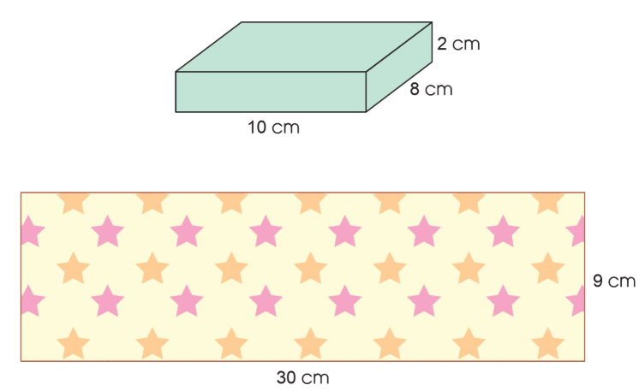
3
Theo em, tờ giấy sau có đủ diện tích để gói chiếc hộp có kích thước như hình vẽ dưới đây không?
Bài giải:
Diện tích toàn phần của chiếc hộp:
(10 + 8) x 2 x 2 + 10 x 8 x 2 = 232 (cm²)
Diện tích tờ giấy màu:
30 x 9 = 270 (cm²).
Vậy: Tờ giấy đủ diện tích để gói chiếc hộp có kích thước như hình vẽ.

Slide 14
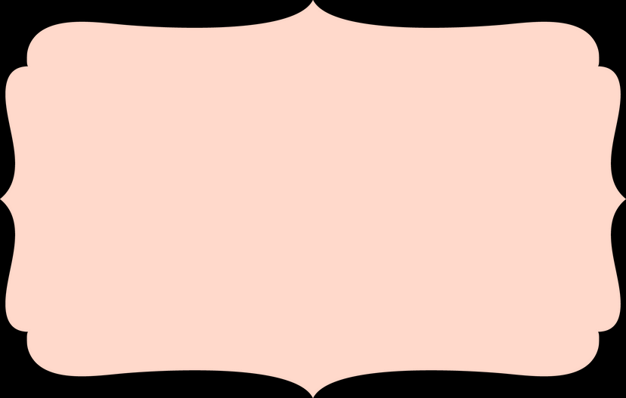
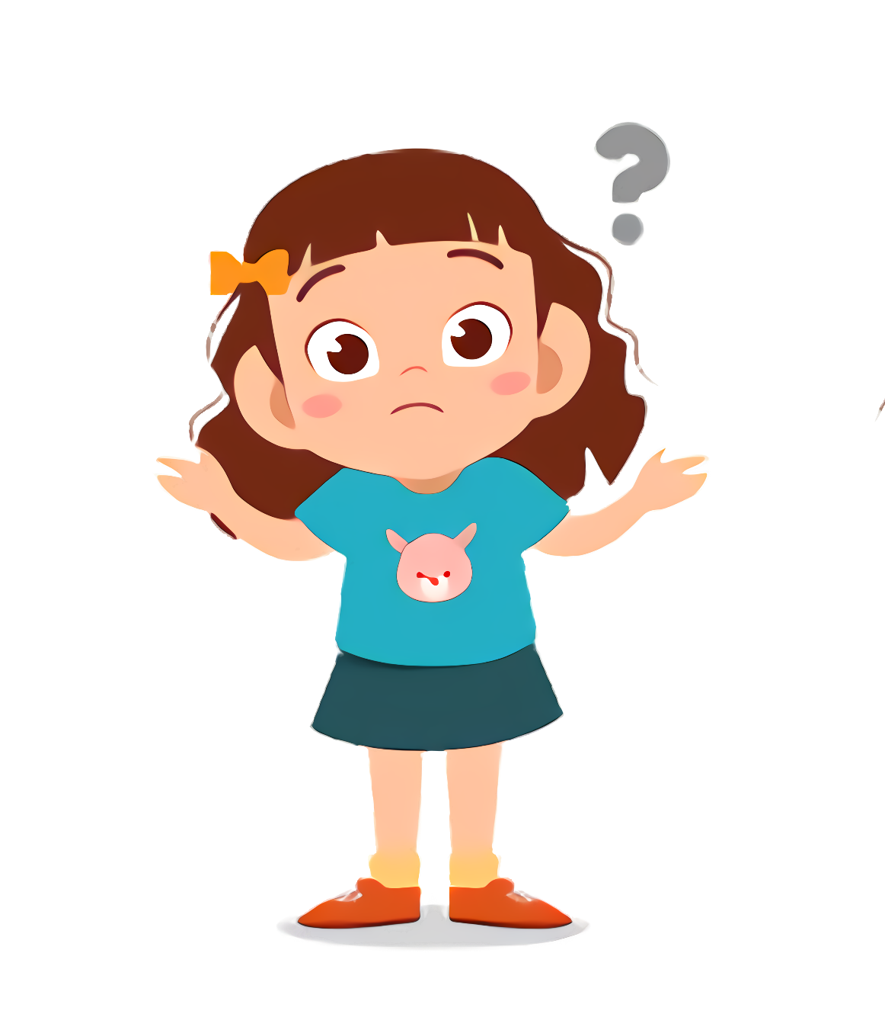
Tìm vật xung quanh có dạng hình hộp chữ nhật, đo kích thước và tính diện tích toàn phần của vật đó.

